Slide 1
Дәріс жоспары:
1. Ақша – тауар өндірісінің категориясы: пайда болуы және мәні. Ақша теориясы
2. Ақша қызметтері
3. Ақша айналысының жүйесі, мазмұны мен белгіленуі. Ақша айналысы мен ақшаның эволюциясы

Slide 2
Ақша ежелгі заманда пайда болды. Олар тауар өндірісінің дамуындағы бірден-бір шарт және өнім болып табылады. Тауар – бұл сату немесе айырбастау үшін жасалынған еңбек өнімі. Адам еңбегінің өнімі (зат), оны өндірушілердің қоғамдық қатынастарын тудыра отырып тауар нысанын қабылдайды. Заттардың тауарға айналуы ақшаның пайда болуындағы объективті алғышарттарды құрайды. Бірақ кез-келген зат тауар бола алмайды. Егер тұтыну құны өз сатып алушысын таппаса немесе қоғам тарапынан мойындалмаса, онда оны дайындауға кеткен уақыттың рәсуа болғаны; мұндай бұйым тауарлық нысанға ие емес, өйткені оның қоғамға қажеті шамалы. Сондықтан да әрбір тауар қажетті тұтыну құнын алу құралы бола отырып, өзінің өндірушісіне қатынасы бойынша айырбас құны ретінде көрінеді. «Айырбас құны – тауарлардың өзінен бөлініп шыққан және олармен бірге өздігінен өмір сүретін тауар, ол - ақша».

Slide 3
Кез келген ақшадан әрбір елдің өткенін, бүгінгісін және болашағының бейнесін, яғни тарихын көруге болады. Бүгінгі таңда ақша тарихын зерттейтін арнайы ғылым саласы бар. Ол - Нумизматика деп аталады. Онда тиындар, құйма ақша кесектері, т.б.ескерткіштер (тиын мөрлері, құжаттар) арқылы тиын соғу тарихы кеңінен зерделенеді. Нумизматика ғылым ретінде 18-ғасырдың 2-жартысында пайда болды, оның негізін салушы – Вена нумизматигі И.Х.Эккель.

Slide 4
Тарихи деректерге қарағанда жезден және күмістен жасалған ақша белгілері біздің жыл санауымыздан 3мың жыл бұрын Азия елдерінде пайдаланылған. Ресей тарихында металл ақша ретінде ІХ ғасырдан бастап қолданылды.
Оны кез-келген тауарға айырбастыру мүмкіндігі туды. Демек металл ақшаның пайда болуы ақша тарихында жаңа бір тарихи бастау кезеңі болды.
Алғашқы металл тиындар Грекия мен Кіші Азияда күмістен соғылған. Бертін келе алтын, күміс сияқты асыл металдарға мықты болу үшін мыс қосқан металл ақшалар шығарыла бастаған.

Slide 5
Металл ақшаны жасап шығару құқығы, әдетте, мемлекеттік өкімет билігінің қолында болған. Оның оң бетін аверс ,ал сол бетін реверс деп айырған.Жазулар оның екі бетінде де кездеседі. Олар тиын шығарған елдердің немесе үкімет органдарының белгілерін, монархтың аты мен мансабын, тиын сарайының ,тиынды шығаруға жауапты адамның атын, тиынның құнын, шыққан уақытын т.б.көрсеткен. Және оң бетінде мемлекеттік өкіметті немесе оның гербі ,ал сол бетінде оның бағасы шыққан жері мен жылы берілген.

Slide 6
Қазақстанда металл ақша негізінен орта ғасырларға жататын көне қалаларда, обаларда жүргізілген археологиялық қазба жұмыстарының нәтижесінде табылды.
Қазақ елінің Ұлы Жібек жолының бойында орналасуына байланысты металл ақша жасау қажеттігі ертеден қолға алынғанын бүгінде тарихи деректер дәлелдеп отыр.

Slide 7
ҮІ-ҮІІІ ғасырларда билеуші рулардың таңбасы қашалған, ру рәмізін бейнелеген теңгелер құйыла бастаған. Сырдарияның орта алабында өмір сүрген тайпалардың қола теңгелері ҮІ-ҮІІІ ғ-дың 1-жартысында дейінгі аралықта қолданылған. Бұл теңгелерде арыстан бейнесі бейнелеген. Мұндай теңгелерді Суяб, Тараз қалаларындағы арнаулы шеберханаларда құйған. Сонымен бірге Отырар маңындағы қалаларда да түрлі теңгелер жасалған. Отырарда ақшаның құйылғаны туралы 1967 жылы Самарқанд қоймасы ашылған соң анықталды. Осы қоймадан Х ғасырдағы Фараб теңгелері табылған.

Slide 8
Қазақстан Егемен ел аталғаннан кейін тарихымыздың жаңа парақтары ашылып, ұлттық валютамыз дүниеге келді.
1993 жылдың қарашасында Қазақстан Республикасының жаңа ақшасы «теңге» айналысқа шығарылды.
Қазақстан өз төл ақшасын жасау үшін 1990 жылы теңгенің үлгісін жасайтын арнайы жұмысшы тобын құрды. Алғашқы ұлттық теңгелерді жасауды ағылшынның «Харрисон» атты фирмасы қолға алды. 1993ж. 12 қарашасында Қазақстан Республикасының Президенті Н.Назарбаев”Қазақстан Республикасында Ұлттық валюта енгізу туралы”жарлық шығарды.

Slide 9
Ұлттық валютаны «теңге», ал оның жүзден бір бөлігін «тиын» деп атауды сол кездегі ҚР Жоғары кеңесі комитетінің төрағасы Сауық Тәкежанов ұсынған еді.1993 жылы 15 қарашада Ұлттық теңге айналымға енгізілді.Теңгенің де өз шығу тарихы бар. Ұлттық теңгені жасауға екі жыл уақыт қажет болды. Қазақстан өз төл ақшасын шығару үшін 1990жыл теңгенің алғашқы үлгісін жасайтын арнайы жұмысшы тобын құрды. Тәуелсіз елдің ұлттық валютасын жасап шығарған Тимур Сүлейменов, Меңдібай Әлин, Ағымсалы Дүзелханов, Хайролла Ғабжәлеловтер еді. Олар жұмыстарын Қазақстан мәдениетінің тарихи даму аспектілерін зерттеуден бастаған.

Slide 10
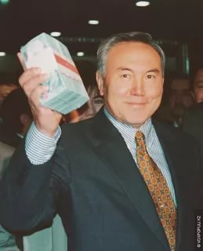
Қазақстан Республикасының Президенті Н.Ә.Назарбаев: «Біз ұлттық ақшамызды бір-ақ рет және бір атаумен шығаруымыз керек. Екінші қайтара оның аты өзгермейді. Сондықтан оны әбден зерттеп барып, бір шешімге келуіміз қажет»,- деді.

Slide 11
Ең алғашқы теңге партиясы Англияның ең көне әрі әйгілі «Харрисон және ұлдары»фабрикасында басылып шықты. Теңгенің алғашқы партияларын сақтау үшін арнайы жер асты қоймалары дайындалған. Оларды төрт ИЛ-86 ұшақтары тасыды. Бір аптаның ішінде олар Лондонға 18 рет ұшып барып-қайтып келген.
Әр мемлекеттің ақшасы оның ұлттық тарихын, ерекшеліктерін анықтайтын нышан. Төл теңгемізде ұлт қайраткерлерінің, батырлардың, хандардың т, б суреттері салынды.

Slide 12
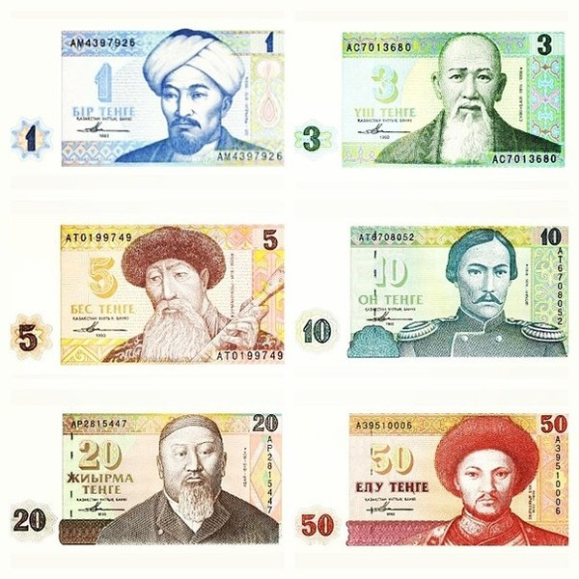
1 теңгеде – әл Фараби
3 теңгеде – Сүйінбай
5 теңгеде – Құрманғазы
10 теңгеде – Шоқан
20 теңгеде – Абай
50 теңгеде – Әбілқайыр хан
100 теңгеде – Абылай хан

Slide 13
Теңге дизайнерлерінің бірі – Прага сәулет институтының түлегі, бірнеше халықаралық конкурстардың жеңімпазы Х.Ғабжалеловтың пікірінше, ақшада айтулы алаш азаматтарының бейнесін берудің бірнеше себебі бар. Біріншіден, қосымша күрделі бедер – бейнелер банкноттарды қолдан жасаудан қорғайды, екіншіден тарихи тұлғаларымыздың суреттері біздің жас мемлекетіміздің өз тарихы мен болмысын танытады және қазақ ақшаларын әлемдегі басқа валюталардан даралап, айшықтап тұрады.1995 жылы Алматыда өз банкнот фабрикамыздың тұсауы кесілді. Қазір Тәуелсіз Қазақстан төл валютасын өз елімізде басып шығарады.
2006-2011жылғы банкнот фабрикасы ұлттық ақшаның түрлерін басып шығарды.

Slide 14
ІІ Ақшаның атқаратын қызметтері
1.Ақшаның –құн өлшемі екенін көрсетеді.
Ақша құн өлшемі ретінде «құнды көрсету үшін, яғни мөлшер жағынан аттас, сапасы жағынан бірдей және саны жағынан салыстыруға келетін тауарлар құнын көрсететін» материал қызметін атқарады.
2.Ақшаның– айырбас құралы екенін дәлелдейді.
Бұл қызметінде ақша айналыста дәнекер рөлін атқарады. Тауар өндіруші өз товарын сатқаннан кейін басқа тауарды сатып алуды кідіртіп,ақшаны айналысқа жібермей өз қолында ұстауы мүмкін. Айналыс құралы ретінде ақша өткінші сипатта болады: демек ол қолдан-қолға өтеді. Т-А-Т; А-Т-А; -деген заңдылыққа сүйенеді.

Slide 15
ІІ Ақшаның атқаратын қызметтері
3.Ақша-төлем құралы.
Тауарлар нақты ақшаға сатылып қана қоймай,сонымен бірге несиеге сатылады.Сатып алушы ақшаның орнына өз тарапынан борышқорлық міндеттемелер береді.Осы міндеттеменің мерзімі жеткен соң ақша төленеді,сөйтіп ақша төлем құралы қызметін атқарады.
4.Ақша-қазына жинау және қорлану құралы
Ақша жалпыға бірдей байлықтың бейнесі болғандықтан,оны кез келген уақытта кез келген уақытта кез келген тауарға айналдыруға болады.

Slide 16
ІІ Ақшаның атқаратын қызметтері
5.Дүниежүзілік айналыста ақша ең алдымен төлем ретінде қызмет атқарады
Дүниежүзілік нарықта ақша халықтардың төлем қаржысы ретінде төлем балансының сальдосын өтеуге,халықаралық төлем қаржысы ретінде шетелден нақты ақшаға тауар алу кезінде бір елден екінші елге көшірудің құралы ретінде қызмет етеді.

Slide 17
ІІІ Ақша жүйесінің элементтері:
1. Ақша бірлігі. Бұл тауар бағасын анықтап өлшеу үшін қолданылады. Қазақстанда – теңге.
2. Баға масштабы. Бұл мемлекет анықтаған ұлттық қағаз ақша данасының металға бағаланған салмақ мөлшері.
3. Ақша түрлері. Бұған жататындар: мемлекет шағаратын банкноттар, монеталар, қазыналық билеттер.

Slide 18
ІІІ Ақша жүйесінің элементтері:
4. Эмиссиялық жүйе – айырбасқа арнап заңды түрде ақша мен құнды қағаздар шығару тәртібі.
5. Ақша жүйесінің институттары – ақша айналымын реттеп отыратын мемлекеттік және мемлекеттік емес мекемелер.
6. Валюталық паритет – екі валюта арасындағы шекті қатынасты білдіреді.

Slide 19
НАЗАРЛАРЫҢЫЗҒА РАХМЕТ

